Slide 1
北京城市学院 2019-2020 学年 移动开发应用综合实践
期末考核实验报告
第6组-北城之音
班 级：17软本1
小组成员：17111652131 周星宇、
17111652103 赵钟祺、
15111650337 曾志邦、
17111652128 高志麒

Slide 2
考核内容
1、制作初始启动广告页
广告页可以轮转播放
广告画面可以在后台进行更换
2、专辑以列表方式显示
3、列表数据点击后以详细方式显示
4、歌曲分类显示
可以按专辑分类（必做）
5、歌曲播放
暂停
恢复
快进
点击换曲，自动换曲
网络歌曲
5、歌曲海报：在播放某首歌曲时，当前页面会显示歌曲封面
如果歌曲有海报则显示
如果无海报，则显示默认海报
6、后端部分：
以上专辑，歌曲，广告，海报等数据均存储于服务器上
以docker方式发布后台服务，并使用docker-compose完成管理

Slide 3
考核要求
使用ReactNative完成以上项目
调试程序，完成以上基本功能
项目组合理分工，避免由一两个完成所有功能。
项目布局合理，UI符合用户的一般使用习惯
所使用技术合理
程序运行流畅，具备一定的容错能力
提交的内容形式：
在Github上提交源代码及PPT
PPT中需要注明人员组成，分工情况，整体架构设计，所用技术，项目的优势及不足等。
在抖音或快手等平台提交项目演示视频
以上github及视频地址，请提交到7054918@qq.com 和1291174818@qq.com
邮件标题格式：软件X班第X组 北城之音

Slide 4
小组成员分工情况
组长：周星宇
小组成员：赵钟祺、曾志邦、高志麒
周星宇（素材收集，代码编写）、
赵钟祺（界面样式设计）、
曾志邦（文档撰写）、
高志麒（视频录制）

Slide 5
所用技术
整体框架设计前端使用RN进行手机端开发，后端采用java+mysql+tomcat的形式提供后台服务器支持。

Slide 6
功能总结
1、启动广告页面看到歌曲名和广告页面，支持广告切换，并且可以在后台进行更换，
有home按键，buy按键，faq按键。
2、侧边还可以拖出抽屉导航。
3、buy按键，可以查看流行歌曲，可以通过点击舞曲查看其他歌曲。
4、进入专辑，可以查看专辑名、歌手、发行时间
5、进入歌曲播放界面，可以进行播放、快进、切换等功能。
6、可以再数据库中增加、删除、查看各项数据。

Slide 7
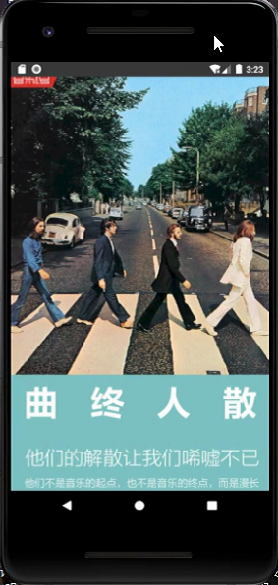
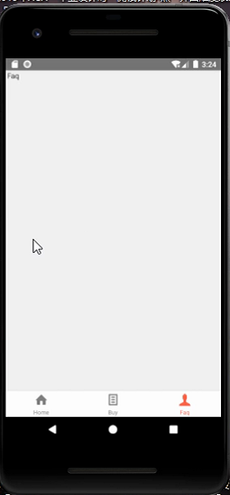
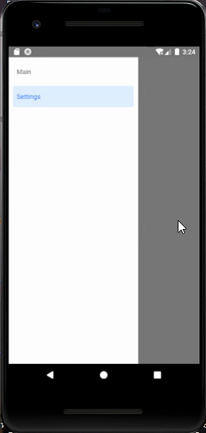
功能介绍（1）
广告页
主界面
导航栏

Slide 8
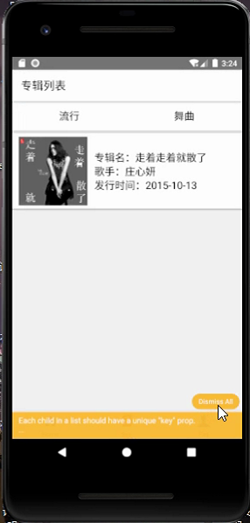
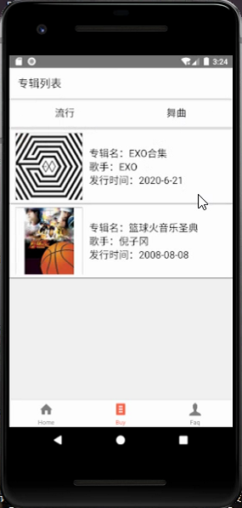
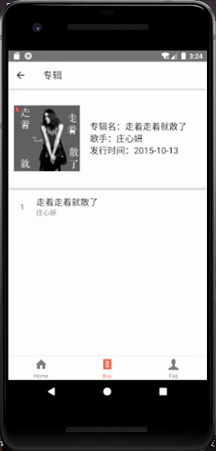
功能介绍（2）
专辑列表
舞曲界面
专辑界面

Slide 9
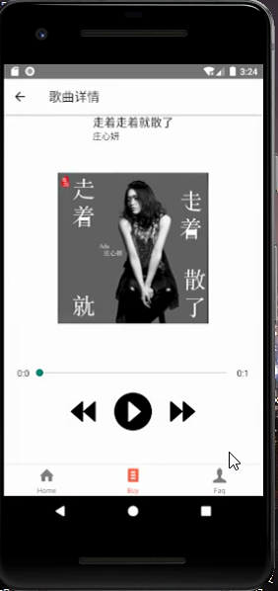
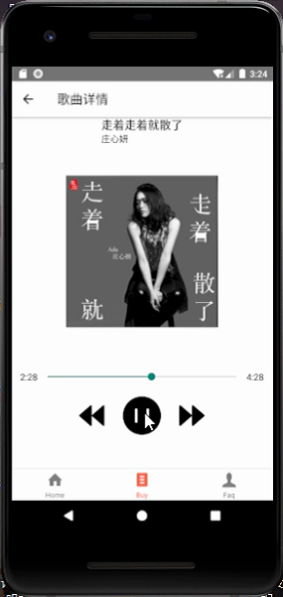
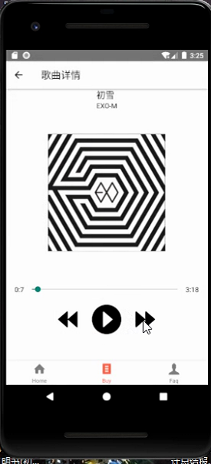
功能介绍（3）
歌曲详情
播放歌曲
快进切歌

Slide 10
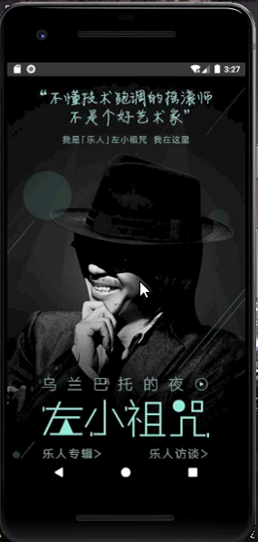
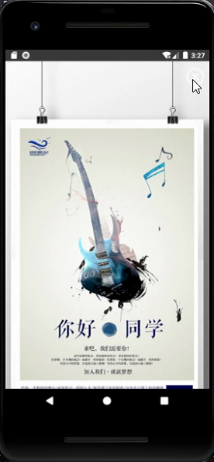
功能介绍（4）
显示海报
更换海报

Slide 11
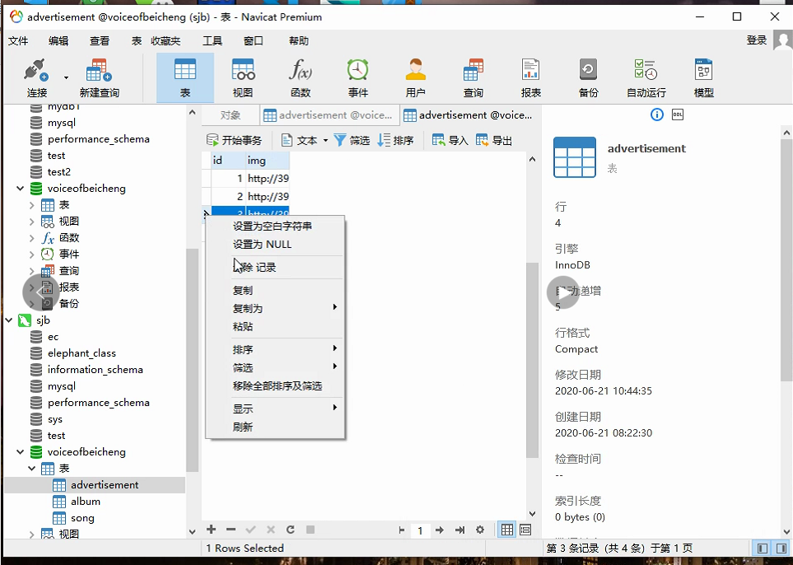
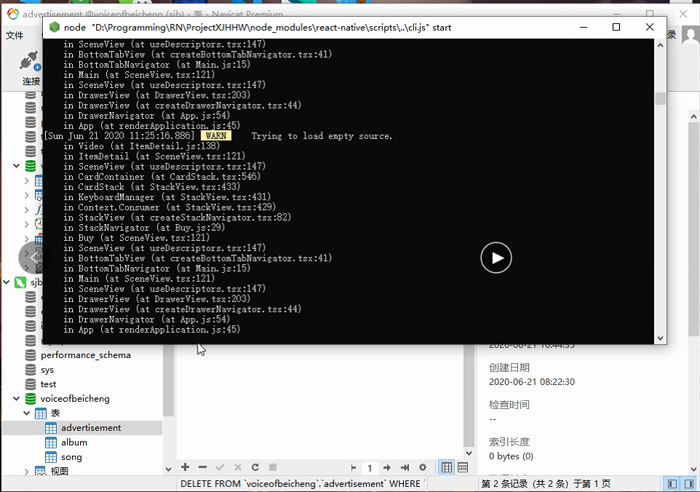
广告页面切换，修改数据库内容

Slide 12
项目的优势及不足：
优势：项目基本功能都可以实现，启动广告页，专辑以列表显示，歌曲显示分类为流行及舞曲，歌曲播放功能齐全，歌曲海报可以更换。
不足：在编写时会出现警告，界面的设计不是很美观，只实现了要求的功能，功能不算完善，还有待扩充等问题。

Slide 13
谢谢观看！

